Slide 1

Arquitectura ADO .NET

Slide 2
Capacidad
Conoce la arquitectura y los distintos proveedores de .NET
Realiza la conexión a un servidor de base de datos

Slide 3
Logro de la Sesión
Realiza operaciones de consulta y actualización de datos en el entorno de una aplicación Windows conectado a un origen de datos usando ADO . NET

Slide 4
Contenido a tratar
Arquitectura y funcionalidad de ADO .NET
Acceso a Datos con ADO. NET

Slide 5
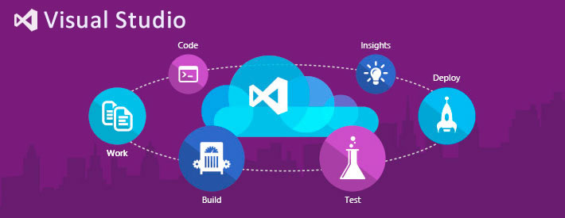
Arquitectura y Funcionalidad de ADO .NET

Slide 6
Introducción a ADO .NET
Es un conjunto de componentes de software, incluidos en .NET Framework, que pueden ser usados para acceder a datos y a servicios de datos.
ADO.NET está diseñado para cargar datos desde una fuente de datos y trabajar con esos datos en modo desconectado. Este estado de desconexión permite al formulario operar de forma semi-independiente de las fuentes de datos, reduciendo así el tráfico de red.
ADO.NET utiliza XML como formato universal de transmisión de datos.

Slide 7
ADO .NET Escenario Conectado
Se requiere una conexión física establecida con el servidor de datos durante todo momento para efectuar cualquier transacción sobre los datos.
Ventajas
Datos actualizados
Entorno y concurrencia fáciles de mantener.
Desventajas
Requiere conexión abierta en todo momento, consume muchos recursos.
Cantidad de conexiones simultaneas afecta rendimiento.
Notes:
XML Extensible Markup Language

Slide 8
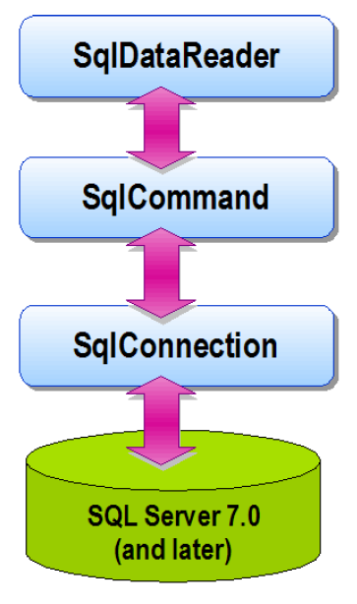
ADO .NET Escenario Conectado
Los recursos se mantienen en el servidor hasta que la conexión se cierra.
Abrir Conexión
Ejecutar comando
Procesar Filas en DataReader
Cerrar Reader
Cerrar Conexión

Slide 9
ADO .NET Escenario Desconectado
Una parte de los datos del servidor de datos se copia localmente y puede ser consultada y actualizada sin contar con una conexión abierta. Si se desea, puede establecer una conexión con el servidor y sincronizar los cambios efectuados.
Ventajas
Conexiones se usan durante el menor tiempo posible, optimizando el trafico de red.
Mejora la escalabilidad y el rendimiento de aplicaciones.
Desventajas
Los datos no siempre están actualizados
Pueden producirse conflictos y deben solucionarse

Slide 10
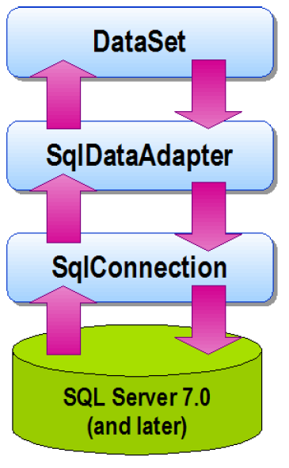
ADO .NET Escenario Desconectado
Los recursos no se mantienen en el servidor mientras los datos se procesan.
Abrir Conexión
Llenar DataSet mediante DataAdapter
Cerrar Conexión
Procesar DataSet
Abrir Conexión
Sincronizar origen de datos con DataAdapter
Cerrar Conexión

Slide 11
Componentes de ADO .NET Proveedores de datos
Representan conjuntos específicos de clases que permiten conectarse e interactuar con una base de datos, cada uno utilizando un protocolo particular.
El .NET Framework incluye cuatro data providers, que en conjunto le permiten conectarse e interactuar virtualmente con cualquier DBMS actual.
Data Provider For SQL Server: System.Data.SqlClient
Data Provider For OLE DB: System.Data.OleDb
Data Provider For ODBC: System.Data.Odbc
Data Provider For Oracle: System.Data.OracleClient

Slide 12
Componentes de ADO .NET Proveedores de datos
ADO.NET provee una arquitectura extensible, posibilitando que terceras partes creen sus propios proveedores de acceso nativo para aplicaciones .NET:
Data Provider For DB2, desarrollado por IBM
Oracle Data Provider For .NET, desarrollado por Oracle
Providers de acceso nativo a bases de datos OpenSource, como MySQL y PostgreSQL

Slide 13
Componentes de ADO .NET Proveedores de datos
Sus componentes están diseñados para manipulación y acceso a datos.
Connection: proporciona conectividad a un origen de datos.
Command: permite tener acceso a comandos para realizar operaciones sobre la base de datos.
DataReader: proporciona una secuencia de datos desde el origen de datos.
DataAdapter: puente entre el DataSet y el origen de datos, usa Command para ejecutar SQL.

Slide 14
Componentes de ADO .NET DataSet
El DataSet de ADO.NET está expresamente diseñado para el acceso a datos independientemente de cualquier origen de datos
El objeto DataSet representa una copia local de datos de una fuente de datos.
Cuando se utiliza sin una fuente de datos, el objeto DataSet resulta útil para guardar datos locales a los cuales pueden acceder los formularios Web Forms. Sin embargo, para actuar como una herramienta de gestión de datos real, un objeto DataSet debe poder interactuar con una o más fuentes de datos.

Slide 15
Componentes de ADO .NET DataSet
Contiene una colección de uno o más objetos DataTable formados por filas y columnas de datos, así como claves principales, claves externas, restricciones e información de las relaciones entre tablas.
DataTable: Representación de una tabla datos en memoria, tiene nombre, filas y columnas.
DataView: ordena los datos (ORDER BY), permite filtrar registros (WHERE).
DataRow: representa una sola fila en la tabla y permite leer y escribir valores en esa fila.

Slide 16
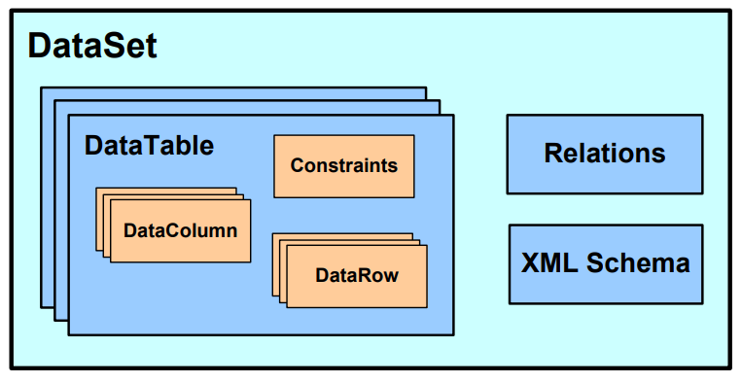
Componentes de ADO .NET DataSet

Slide 17
DataAdapter
Actúa como un enlace entre un objeto DataSet y un origen de datos. Representa un conjunto de comandos y una conexión que se usa para rellenar un DataSet y actualizar el origen de datos.
SelectCommand: recupera filas del origen de datos
InsertCommand: escribe filas insertadas del DataSet al origen de datos.
UpdateCommand: escribe filas modificadas del DataSet al origen de datos.
DeleteCommand: elimina filas en el origen de datos.

Slide 18
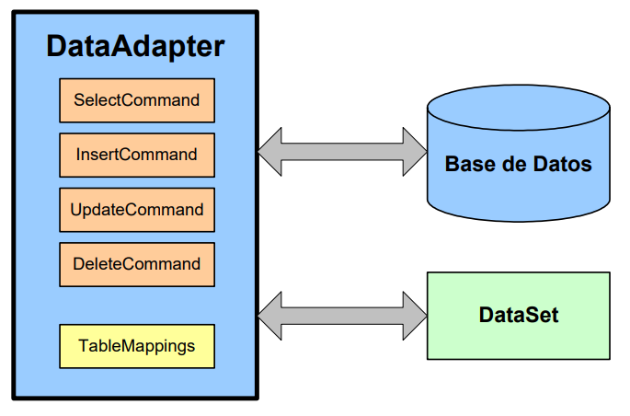
DataAdapter

Slide 19
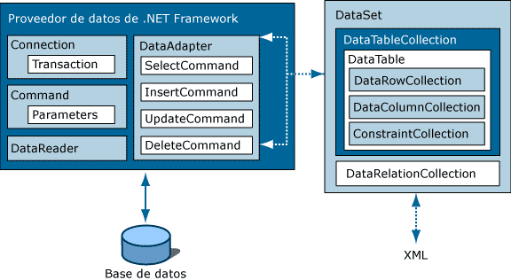
Arquitectura de ADO .NET

Slide 20
Acceso a datos con ADO .NET

Slide 21
Acceso a datos La clase Connection
Se encarga de establecer la conexión con el origen de datos en función del proveedor de datos.
La cadena de conexión al origen de datos se obtiene por medio de la propiedad ConnectionString.
Sus métodos mas importantes son:
Open: se establece un canal con el origen de datos
Close: cierra la conexión pero no la destruye
BeginTransaction: inicia una transacción
CreateCommand: crea un objeto command

Slide 22
Acceso a datos ConnectionString
Es una cadena de caracteres donde se establecen los valores necesarios para que el objeto de conexión intente conectarse a la base de datos.
Una cadena de conexión con autenticación integrada:
“Server=Servidor; Database=NombreBD; Integrated Security=True”
La cadena de conexión con autenticación estándar:
“Server=Servidor; Database=NombreBD; User Id= Usuario; Password=MiContraseña”

Slide 23
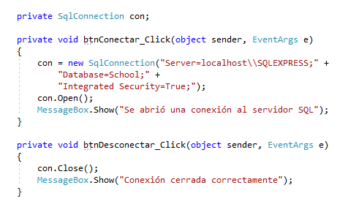
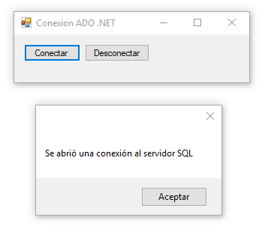
Acceso a datos Ejemplo de conexión

Slide 24
Acceso a datos La clase Command
Formula una petición y se la envía al origen de datos.
Si la petición devuelve datos, el objeto command se encarga de empaquetarlos y devolverlos como un objeto DataSet, un valor escalar, etc.
Para crear un parámetro se puede usar el operador New de la clase Parameter, o bien trabajar con el método CreateParameter de la clase Command.
Existen dos propiedades muy importantes de la clase Command:
CommandText: Representa una cadena o texto cuya sintaxis es comprendida por el proveedor de acceso a datos .NET que se utilice.
CommandType: Indica la forma como se interpreta la propiedad CommandText, por defecto es texto plano.

Slide 25


Acceso a datos Tipos de CommandType
CommandType.Text
Indica que la propiedad CommandText es un texto plano.
CommandType.StoredProcedure
Representa que la propiedad CommandText es el nombre de un procedimiento almacenado.

Slide 26
Acceso a datos Ejecución de un comando
Para ejecutar un comando se necesita que haya una conexión valida abierta y dependiendo del comportamiento que se desee dar al objeto Command se usará uno de los siguientes métodos:
ExecuteNonQuery: No devuelve un conjunto de registros sino que devuelve el numero de filas afectadas por la acción.
ExecuteReader: Devuelve un conjunto de registros de solo lectura. No se informa del numero de filas afectadas.
ExecuteScalar: Devuelve solo el valor de la celda (0,0) del conjunto de registros.

Slide 27
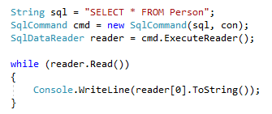
Acceso a datos ExecuteReader
Devuelve un objeto DataReader después de ejecutar una sentencia SQL de selección SELECT.
Se pueden ejecutar procedimientos almacenados de SQL Server.

Slide 28

Acceso a datos ExecuteNonQuery
Se utiliza para ejecutar consultas de acción mediante clausulas como INSERT, UPDATE, DELETE, CREATE, SET.
Devuelve un entero indicando el numero de filas afectadas por la acción.

Slide 29

Acceso a datos ExecuteScalar
Devuelve el único valor de la primera fila y primera columna del resultado obtenido de la ejecución.
Se usa para obtener valores calculados o cantidades totales.

Slide 30
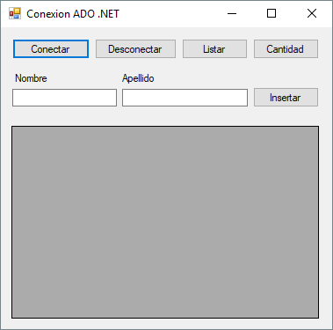
Acceso a datos Ejemplo práctico
btnConectar, btnDesconectar, btnListar, btnCantidad
txtNombre, txtApellido, btnInsertar
dgvListado

Slide 31
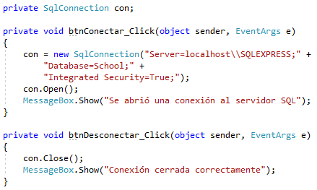
Acceso a datos Ejemplo práctico

Slide 32
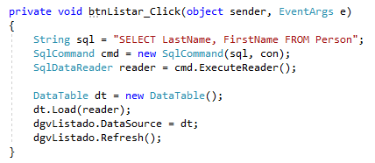
Acceso a datos Ejemplo práctico

Slide 33
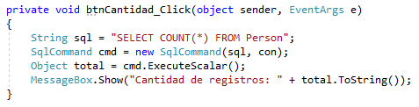
Acceso a datos Ejemplo práctico

Slide 34
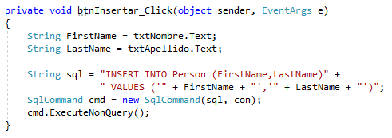
Acceso a datos Ejemplo práctico

Slide 35
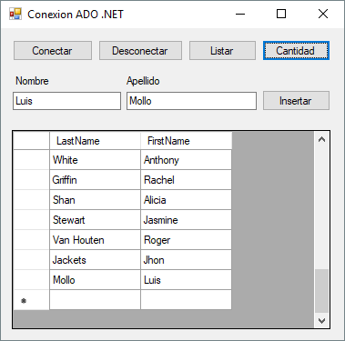
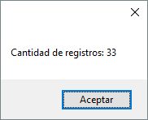
Acceso a datos Ejemplo práctico

